Slide 1
Animations-programmierung
Andreas Enns 248050

Slide 2
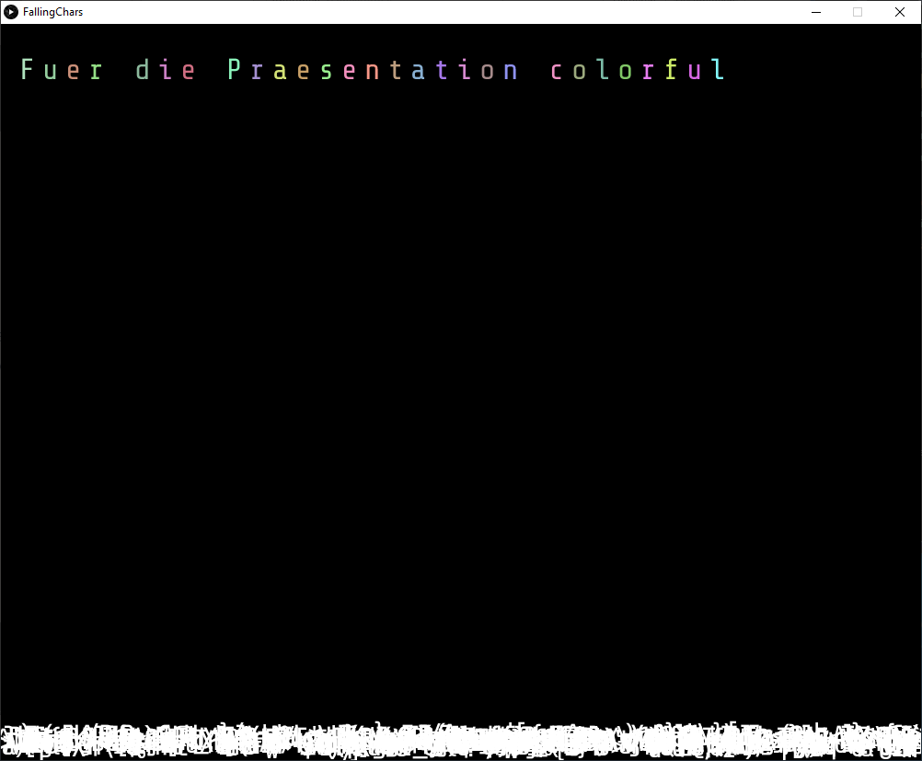
Idee
Animierter Texteditor
Sich bewegende Buchstaben
Texteigenschaften abhängig vom geschriebenen Text
Interaktionsmöglichkeiten
Tastatur und Maus

Slide 3
Features
Tippen: Buchstaben fliegen aus dem „Vorrat“ zur Zielposition
Löschen: Buchstaben fallen in den „Vorrat“
Cesar-Verschlüsselung (Tab)
Maus ist Lupe
Abhängigkeit vom Geschriebenen
Ändern der Schriftfarbe
Ändern der Schriftart
Sounds beim Tippen und Löschen

Slide 4
Screencast
https://youtu.be/FAbn-9uswJ8

